Slide 1


Département Génie MIS
Ecole Mohammadia d’Ingenieurs
Conception et développement d'un modèle d'optimisation de la production des engrais sous contraintes du plan de vente de l'OCP et de sa Supply Chain
Pour l’obtention du diplôme Ingénieur d’Etat en Modélisation et Informatique Scientifique
Membres du jury :
Pr. Nechad Présidente
Pr. SOUISSI Rapporteur
Pr. Abid Encadrant
Pr. El Idrissi El Mghari Encadrant
Mr. Ahroum Parrain
Soutenu par :
Adil EL HADI

Slide 2

Département Génie MIS
Ecole Mohammadia d’Ingenieurs
PLAN
Contexte du projet
Développement de la « Switcher Library »
Conception & Développement du « CAPEX »
Optimisation de la production « Chimie »
Conclusion et perspectives
Conception et développement du modèle d’optimisation « CAPEX »
1
PFE 2016/2017

Slide 3
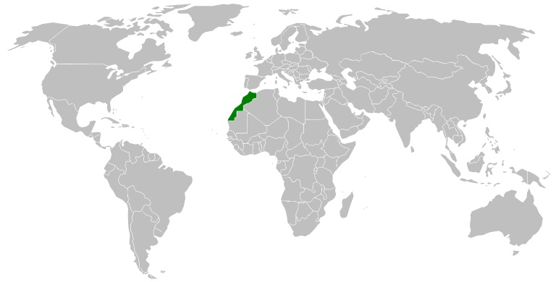


Contexte du projet
1
2
3
Organisme d’accueil
Cadrage du projet
Objectifs et conduite du projet
Contexte général
28 %
DE PART DE MARCHÉ DE PHOSPHATE
SOUS TOUTES SES FORMES
+42 MMDH DE CHIFFRE D’AFFAIRES
SA depuis 2008
75 %
RÉSERVES MONDIALES EN PHOSPHATES
20 FILIALES
ET JOINT VENTURES
Conception et développement du modèle d’optimisation « CAPEX »
2
PFE 2016/2017
Notes:
Commençons d'abord par la prmière problématique . Définissons tout d'abord les contrats FRA et les contrats Futurs. Les contrats à terme sur taux en générale sont des contrats qui se font entre deux partie , pour fixer un taux de pret ou d'emprunt Futur . Ceci pour se couvrir contre la hausse ou la baisse du taux .

Slide 4






Contexte du projet
1
Contexte du projet
1
Organisme d’accueil
Cadrage du projet
Objectifs et conduite du projet
Human Capital
Strategy & Corporate Development
Industrial Development
Industrial Operations
Contexte général
Capital Expenditure
Equipe Capex Planning
(Industrial Development)
Directions
Plannification des investissements industriels du groupe
Equipes
Mergers & Aquisitions
Strategic & Quantitative Modeling
Strategic Intelligence
Outils Quantitatifs
Equipe S.Q.M
Consultants internes
Conception et développement du modèle d’optimisation « CAPEX »
3
PFE 2016/2017

Slide 5
Contexte du projet
1
Contexte du projet
1
Organisme d’accueil
Cadrage du projet
Objectifs et conduite du projet
Contexte général
Phase 1: Découverte
Phase 2: Benchmarking des solveurs d’optimisation
Phase 3: Supply-Chain Model
Phase 4: Optimisation
06/02/2017
20/02/2017
27/03/2017
22/05/2017
Fév.
mar.
avr.
mai
2017
06/02/2017
Découverte de l’environnement de travail
17/02/2017
20/02/2017
Benchmarking
03/03/2017
04/03/2017
Conception et développement du « Switcher »
24/03/2017
27/03/2017
Conception et développement du CAPEX
19/05/2017
22/05/2017
06/06/2017
Optimisation de la production au niveau de la ‘Chimie’
Conception et développement du modèle d’optimisation « CAPEX »
4
PFE 2016/2017

Slide 6


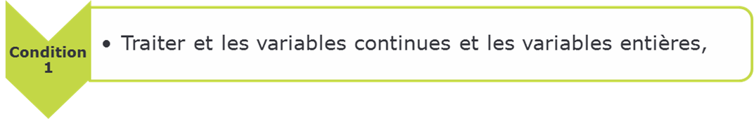






1
Généralités
2
3
« Switcher Library »
Supporter les variables appartenant à des SOS1 ou des SOS2,
Condition 2
Etre interfaçables avec les langages de programmation cibles (Java, C#, C++, Python),
Plusieurs solveurs d’optimisation sont déjà sur le marché !
Condition 3
Conception et développement du modèle d’optimisation « CAPEX »
5
PFE 2016/2017

Slide 7




1
Généralités
2
3
4
« Switcher Library »
Nécessité d’être connecté au serveur pour pouvoir appeler le solveur,
Solveur inaccessible en cas de non-réponse du serveur,
Et si on pourrait utiliser des solveurs « Open Source » ?!
Conception et développement du modèle d’optimisation « CAPEX »
8
PFE 2016/2017

Slide 8
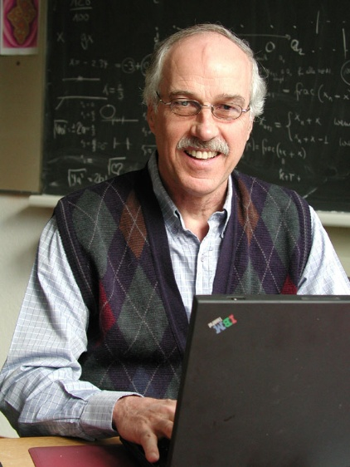
Généralités
1
Benchmraking de Mittelman
2
3
Benchmarks de Mittelman
87 problèmes en M.I.L.P
40 problèmes en L.P
« Switcher Library »
Tableau 1: Caractéristiques des 4 premiers et derniers problèmes linéaires comme enregistré sur le fichier Excel.
Il s’appelle Hans Mittelman
Professeur à l’ Arizona State University
http://plato.asu.edu/bench.html
Tableau 2: Caractéristiques des 4 premiers et derniers problèmes linéaire mixte en nombre entiers comme enregistré sur le fichier Excel.
Conception et développement du modèle d’optimisation « CAPEX »
6
PFE 2016/2017

Slide 9
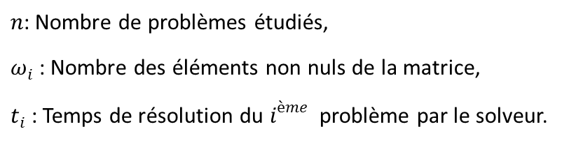
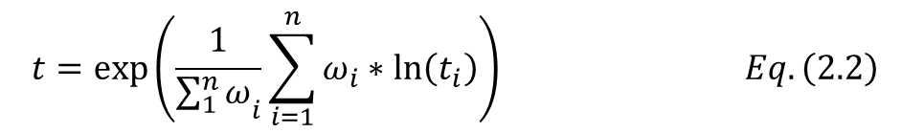
1
2
Benchmraking de Mittelman
3
Récapitulatif des Benchmarks de Mittelman
« Switcher Library »
$$t=\exp\left(\frac{1}{{\sum_{1}^{n}{ω}}_{i}}\sum_{i=1}^{n}{ω_{i}∗\ln\left(t_{i}\right)}\right) Eq. \left(2.2\right)$$
$n$: Nombre de problèmes étudiés,
$ω_{i}$: Nombre des éléments non nuls de la matrice,
$t_{i}$: Temps de résolution du $i^{ème}$ problème par le solveur.
Conception et développement du modèle d’optimisation « CAPEX »
7
PFE 2016/2017

Slide 10

Benchmraking de Mittelman
1
Conception du « Switcher »
2
3
« Switcher Library »
Librairie de fonctions standardisées
« Switcher Library »
Conception et développement du modèle d’optimisation « CAPEX »
8
PFE 2016/2017

Slide 11
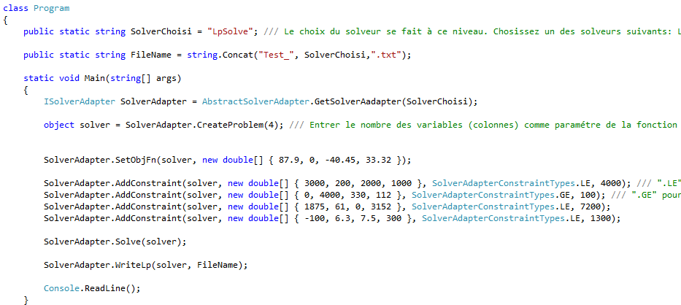
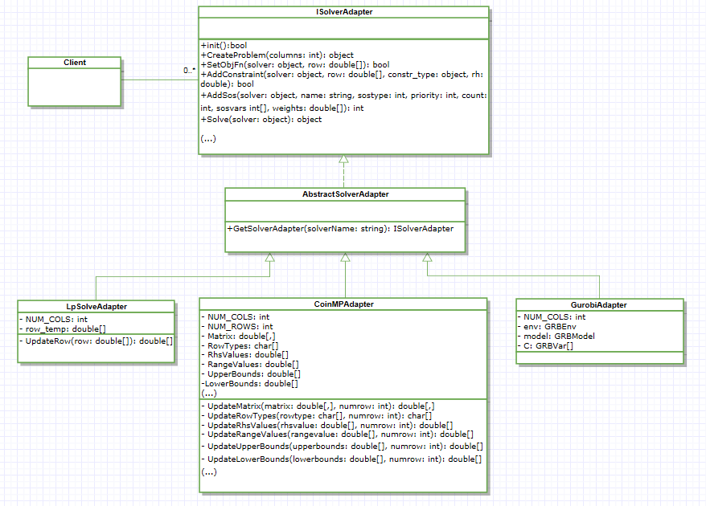
1
2
3
Conception du « Switcher »
« Switcher Library »
Conception et développement du modèle d’optimisation « CAPEX »
9
PFE 2016/2017

Slide 12

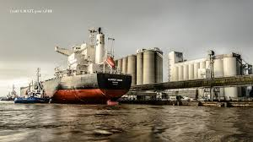
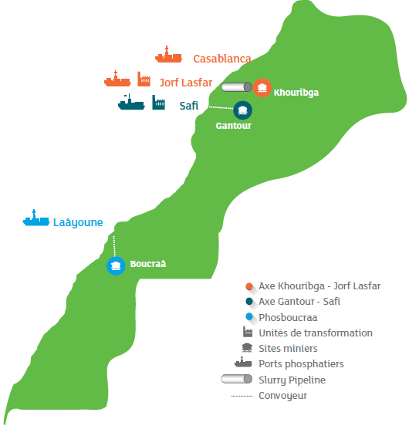
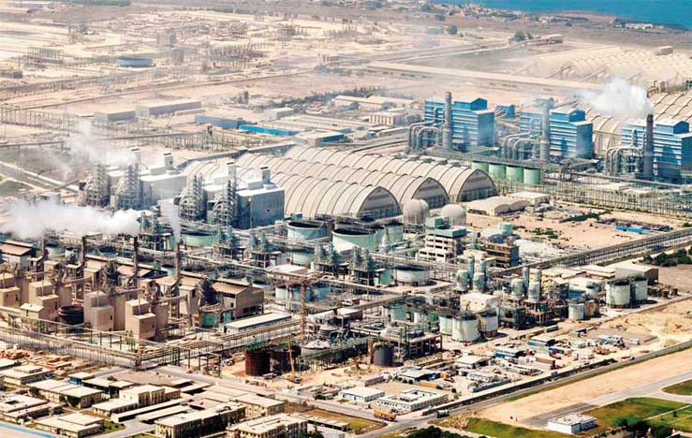
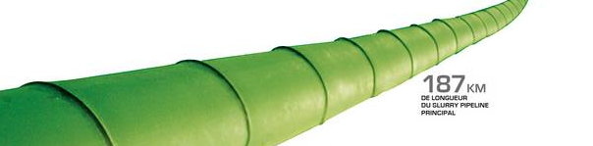
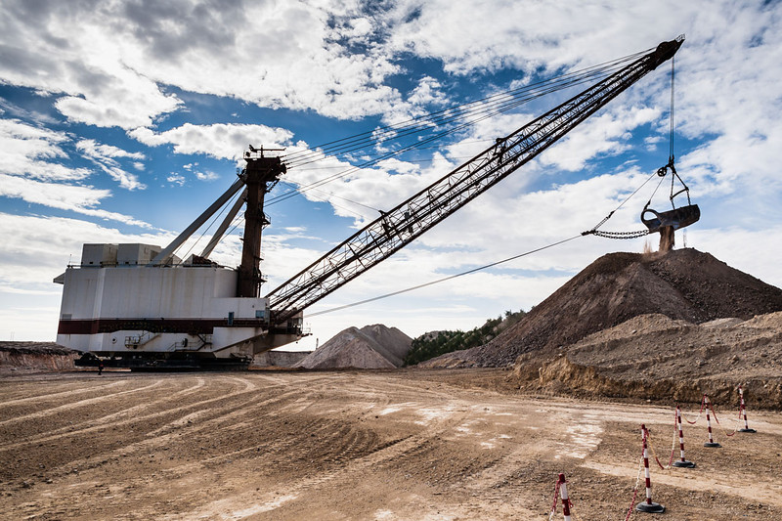
1
Généralités
2
3
4
LOGISTIQUE PORTUAIRE
Concep. / Dev. du « CAPEX »
3
TRANSFORMATION INDUSTRIELLE
2
TRANSPORT DU MINERAI
1
EXTRACTION MINIÈRE ET TRAITEMENT
Conception et développement du modèle d’optimisation « CAPEX »
11
PFE 2016/2017

Slide 13
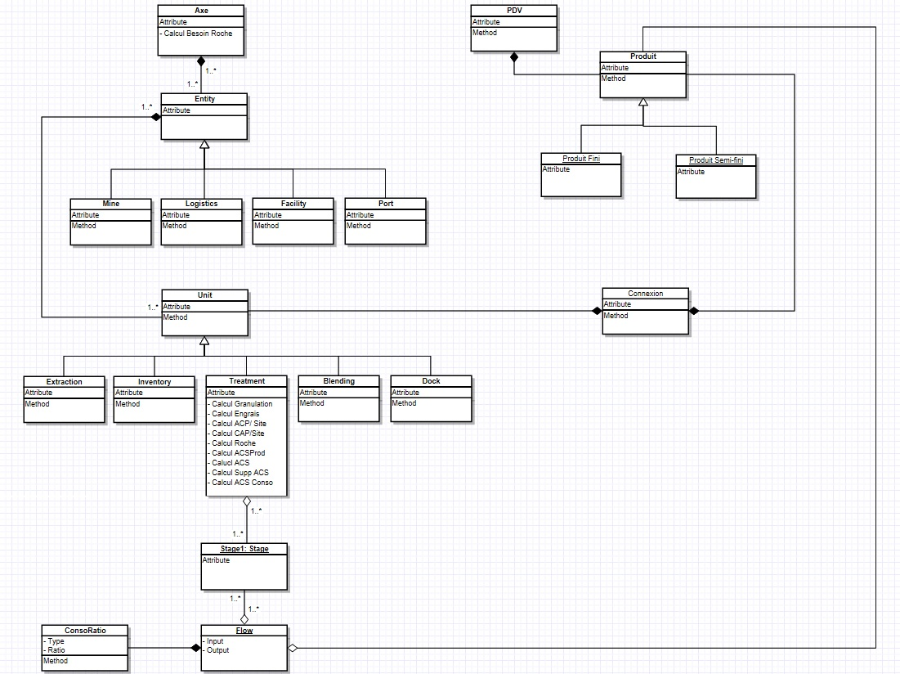
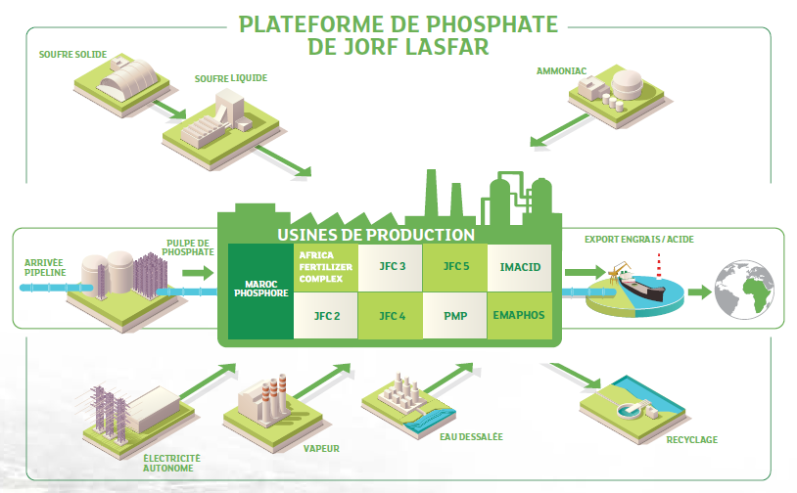
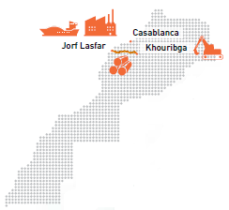
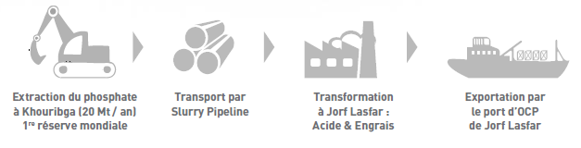
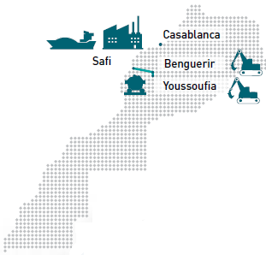
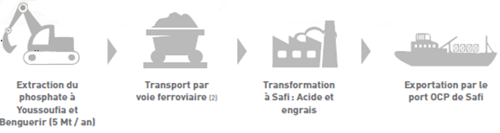
1
Généralités
2
3
Concep. / Dev. du « CAPEX »
Conception et développement du modèle d’optimisation « CAPEX »
12
PFE 2016/2017

Slide 14
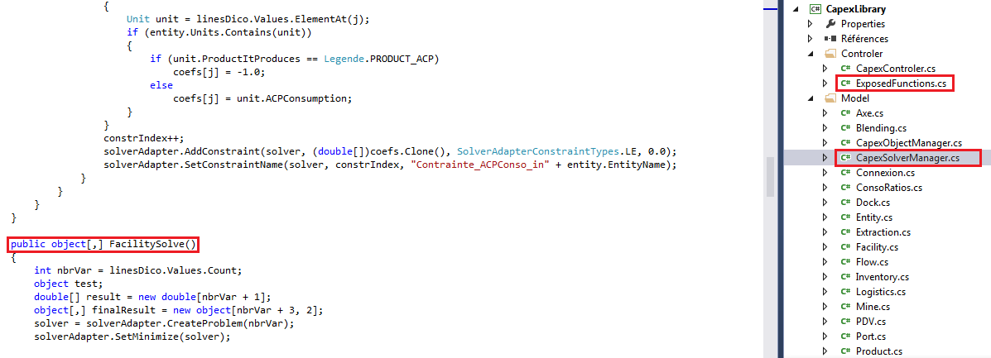
Généralités
1
Architecture du « CAPEX »
2
3
Concep. / Dev. du « CAPEX »
Inputs
ExcelDNA
Excel
Contrôleur
Outputs
ExposedFunctions
CAPEXLoadConfig(Object[,] config)
CAPEXFacilitiesAllocationPerYear(string solverName, string year)
CAPEXFacilitiesAllocation(string solverName)
Transformation des objets C# en des outputs Excel
Transformation des inputs Excel en des objets C#
CapexController
Modèle
CreateMinesAndExtractions();
UpdateExtractionsCapacities();
CreateAndUpdateLaveriesCapacities();
CreateLines();
UpdateLinesCapacities();
CreateMinesLaveriesConnexions();
UpdateConsumptions();
UpdateCosts();
UpdateRockConsumption();
UpdateACSConsumption();
UpdateACPConsumption();
UpdateACP54Consumption();
UpdateNH3Consumption();
UpdateSConsumption();
Résultats de l’optimisation
Optimisation (Appel du Solveur)
Switcher library
Conception et développement du modèle d’optimisation « CAPEX »
13
PFE 2016/2017

Slide 15
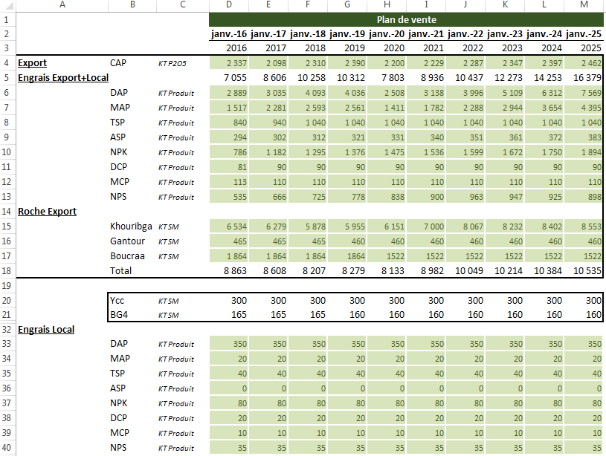
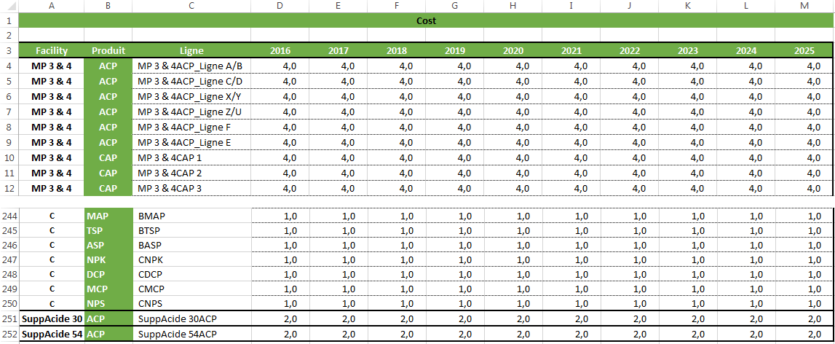
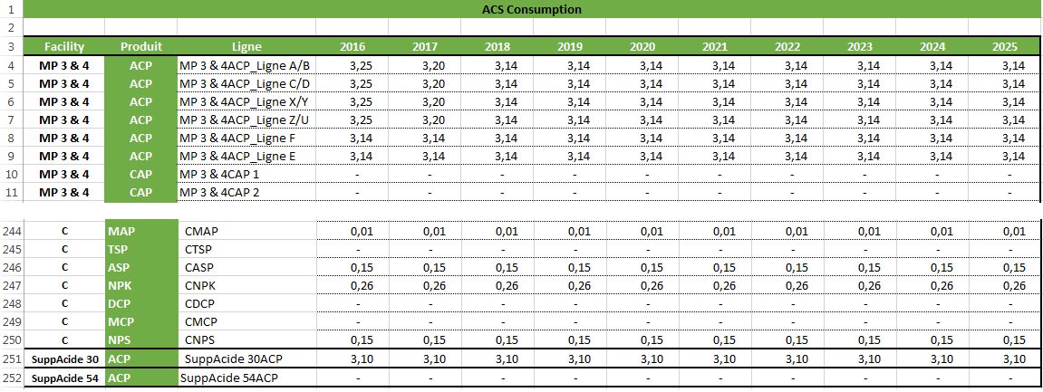
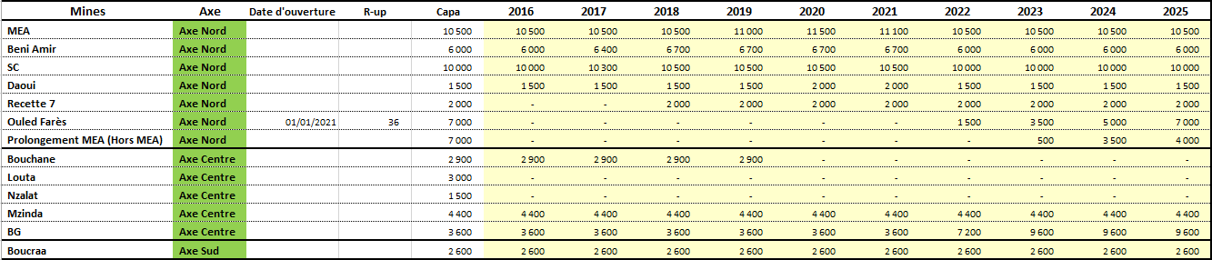
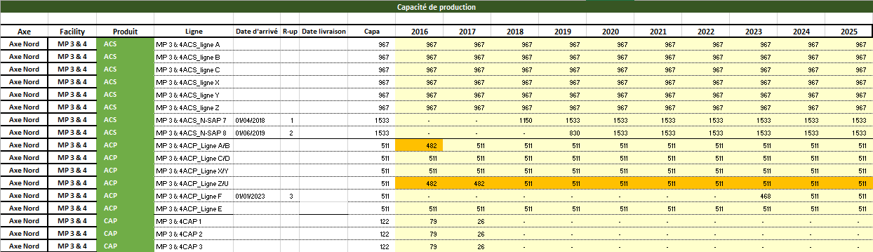
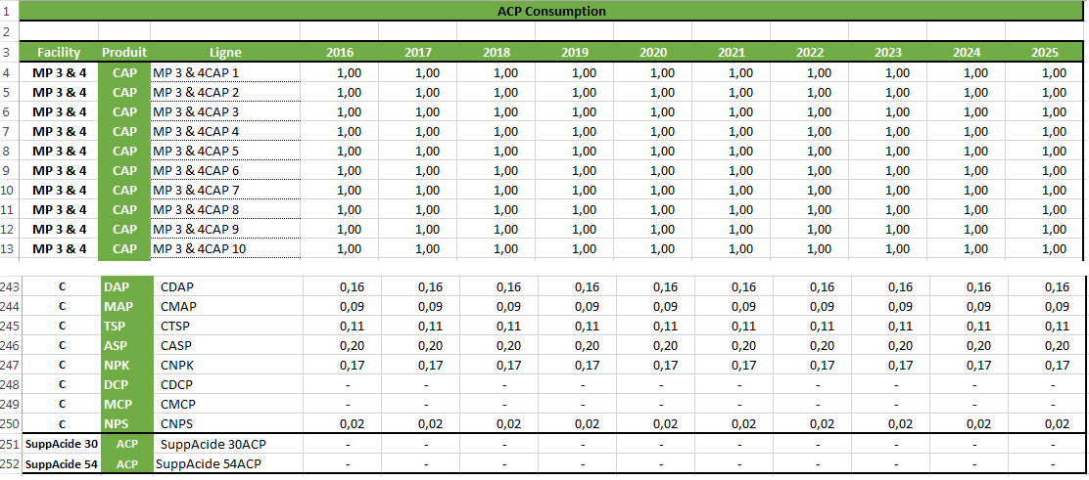
1
Architecture du « CAPEX »
2
Inputs du « CAPEX »
3
En vue d’initialiser nos objets, nous avons collecté les données suivantes:
Concep. / Dev. du « CAPEX »
Données du plan de vente sur 10 ans,
Capacités des lignes de production,
Capacités d’extraction des mines,
Ratios de consommation de l’ACP, de l’ACS, … etc
Coûts de production par ligne.
Conception et développement du modèle d’optimisation « CAPEX »
15
PFE 2016/2017

Slide 16


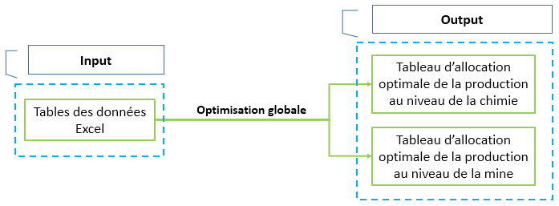
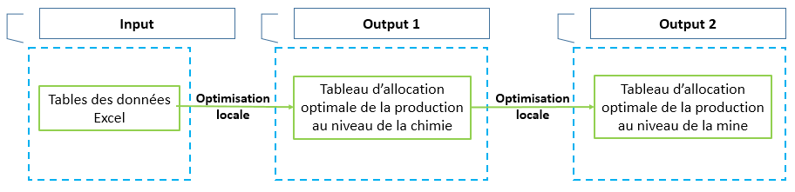


1
Introduction
2
3
Optimisation Locale
Optimisation Globale
« Optimisation »
Facilement manipulable / Calcul instantané
Possibilité d’interagir avec le système
Optimisation Globale
Optimisation Locale
Manipulation Lourde
Impossibilité d’interaction de l’utilisateur avec l’outil: Boite noire
Conception et développement du modèle d’optimisation « CAPEX »
16
PFE 2016/2017

Slide 17
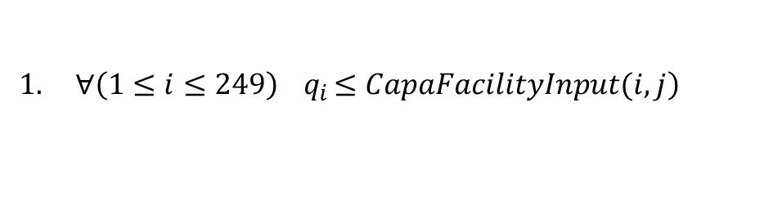


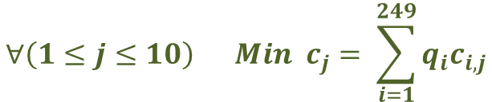

Introduction
1
Ecriture du problème
2
3
« Optimisation »
$$Ratios de consommation$$
$$∀\left(1≤j≤10\right) Min c_{j}= \sum_{i=1}^{249}{q_{i}c_{i,j}}$$
$$S.C :$$
$$\left.1. ∀\left(1≤i≤249\right) { q}_{i}≤CapaFacilityInput(i,j\right)$$
$$2. Vérification du plan de vente$$
$$3. Satisfaction des ratios de consommation$$
Conception et développement du modèle d’optimisation « CAPEX »
17
PFE 2016/2017

Slide 18
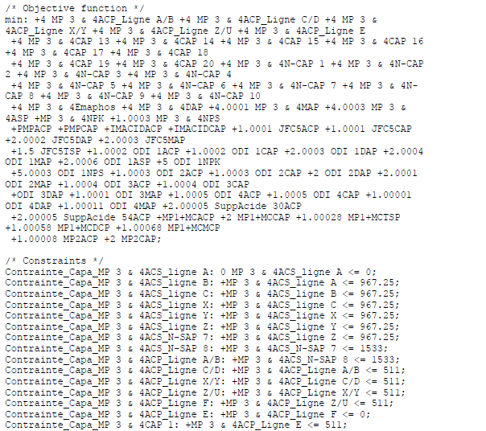
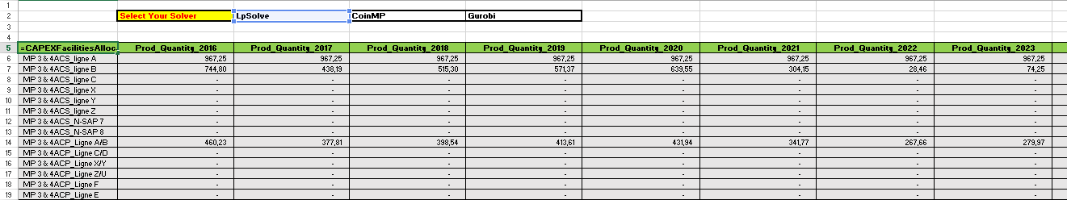
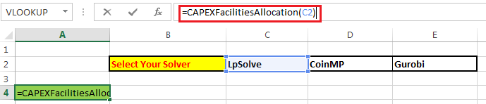
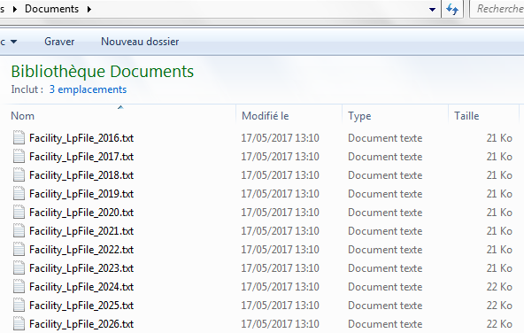
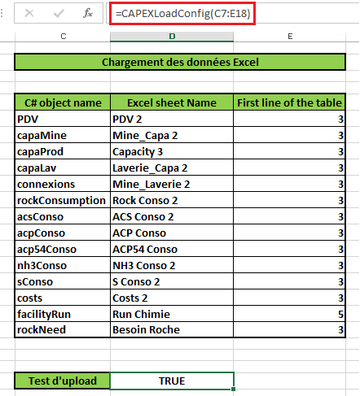
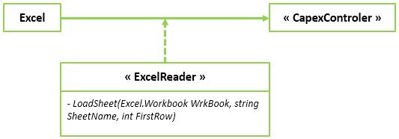
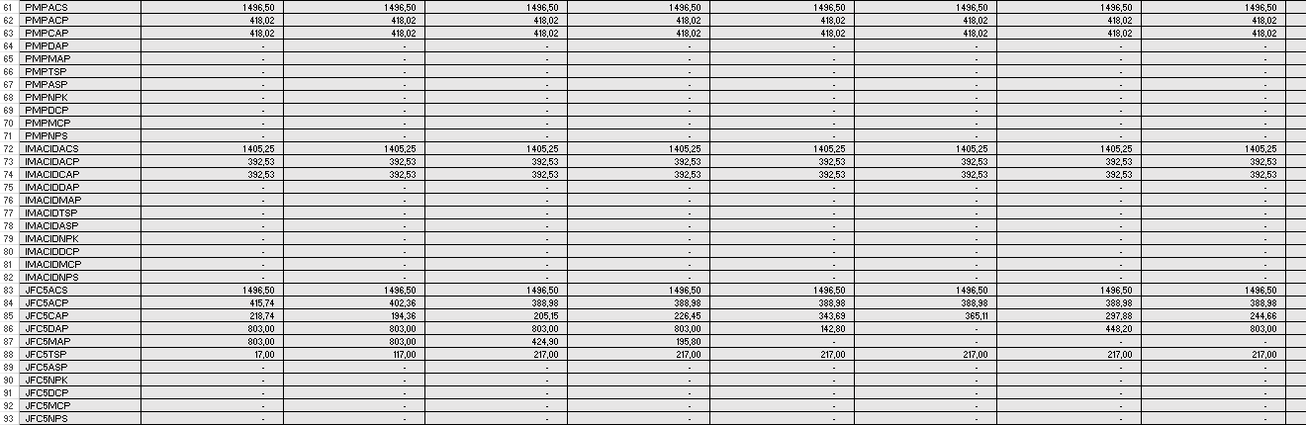

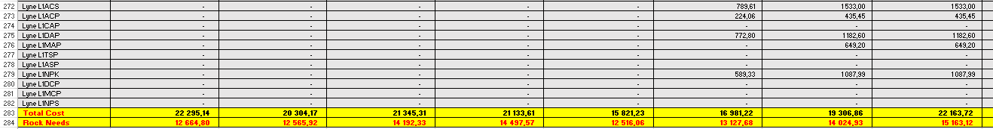
Ecriture du problème
1
Démarche de la résolution
2
3
« Switcher Library »
Conception et développement du modèle d’optimisation « CAPEX »
18
PFE 2016/2017

Slide 19

1
Bilan
2
Points forts:
Conclusion
Modélisation générique
Calcul instantané
Livrables:
Bilan d’étude des différents solveurs d’optimisation
« Switcher Library »
L’outil « CAPEX »
Conception et développement du modèle d’optimisation « CAPEX »
19
PFE 2016/2017

Slide 20
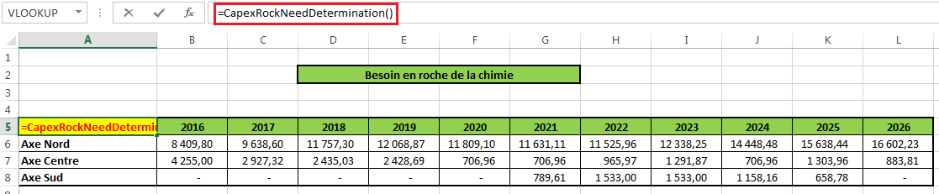
1
Bilan
Perspectives
2
Conclusion
Conception et développement du modèle d’optimisation « CAPEX »
20
PFE 2016/2017

Slide 21
Merci de votre attention
Conception et développement du modèle d’optimisation « CAPEX »
20
PFE 2016/2017

Slide 22
Département Génie MIS
Ecole Mohammadia d’Ingenieurs
Conception et développement d'un modèle d'optimisation de la production des engrais sous contraintes du plan de vente de l'OCP et de sa Supply Chain
Pour l’obtention du diplôme Ingénieur d’Etat en Modélisation et Informatique Scientifique
Membres du jury :
Pr. NECHAD Présidente
Pr. SOUISSI Rapporteur
Pr. ABID Encadrant
Pr. EL IDRISSI EL MGHARI Encadrant
M. AHROUM Parrain
Soutenu par :
Adil EL HADI

